Slide 1
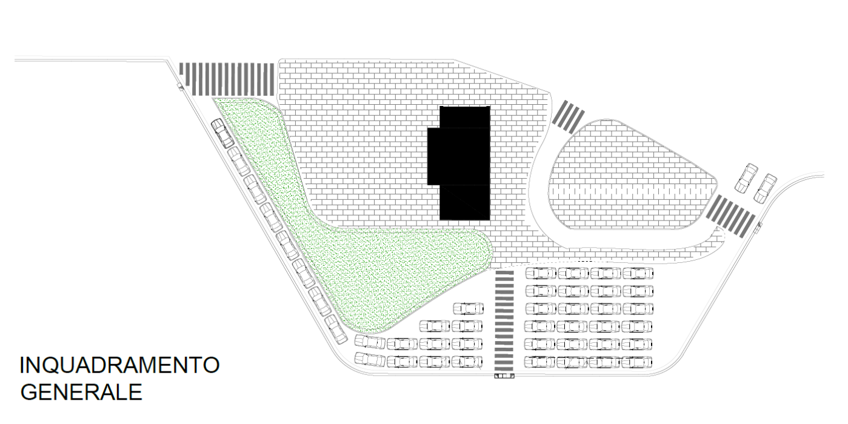

Notes:
<numero>

